Slide 1
ESCUELA SUPERIOR POLITÉCNICA DEL LITORAL
FACULTAD DE INGENIERÍA EN ELECTRICIDAD Y COMPUTACIÓN
INFORME DE MATERIA DE GRADUACIÓN
“PREVENCIONES EN LA PUESTA A TIERRA EN INSTALACIONES INDUSTRIALES”
Presentado por:
Portilla Muñoz Jorge Andrés
Álvarez Olarte Kelvin Paul
GUAYAQUIL – ECUADOR
2010

Slide 2
INTRODUCCIÓN
La razón principal de la existencia de un sistema de puesta a tierra es la protección de las personas respecto a choques eléctricos producidos por contactos indirectos en una situación de falla.
El uso de sistemas eléctricos conectados a un sistema de puesta a tierra generalmente lleva asociada la presencia de altas corrientes como consecuencia de fallas a tierra.

Slide 3
INTRODUCCIÓN
Objetivos:
Realizar una evaluación de riesgos sustentada por una inspección a las instalaciones de una planta real.
Conseguir que, con la ayuda de la normativa aplicable, se puedan sugerir prevenciones en el sistema de puesta a tierra.
Abarcar, en nuestro análisis de riesgos, otros tipos de factores de riesgo que no sean de carácter eléctrico, y sin embargo puedan afectar a quienes realizan labores relacionadas a los sistemas de puesta a tierra.

Slide 4
TEORÍA DE LOS SISTEMAS DE PUESTA A TIERRA
Justificación de la puesta a tierra
La puesta a tierra de instalaciones eléctricas está relacionada con la seguridad. El sistema de puesta a tierra se diseña normalmente para cumplir dos funciones de seguridad.
1.- Establecer conexiones equipotenciales.
2.- Garantizar que, en el evento de una falla a tierra, toda corriente de corto circuito que se origine, pueda retornar a la fuente de una forma controlada.

Slide 5
TEORÍA DE LOS SISTEMAS DE PUESTA A TIERRA
La tierra y la resistividad
La resistividad del suelo es la propiedad que tiene éste para oponerse al paso de la corriente eléctrica y varía ampliamente a lo largo y ancho del globo terrestre, estando determinada por diversos factores como:
Sales solubles
Composición propia del terreno
Estratigrafía
Granulometría
Estado higrométrico
Temperatura
Compactación

Slide 6
TEORÍA DE LOS SISTEMAS DE PUESTA A TIERRA
Mediciones de resistencia de electrodos a tierra
Es posible obtener el valor de la resistencia a tierra en sistemas de puesta a tierra ya existentes, para esto se tienen varios métodos de medición de resistencia de una toma a tierra.
Método de Caída de Potencial
Consiste en hacer circular una corriente eléctrica a través del sistema de puesta a tierra objeto de estudio, midiendo al mismo tiempo los valores de caída de potencial que el paso de esta corriente provoca entre el sistema y un electrodo de potencial utilizado como referencia para la medición. Además del electrodo de potencial, el circuito está constituido por un electrodo de corriente cuya finalidad es cerrar el circuito que permite circular la corriente por el sistema a medir.

Slide 7
TEORÍA DE LOS SISTEMAS DE PUESTA A TIERRA
Tipos de sistemas de puesta a tierra
Existen diversos tipos de sistemas de puesta a tierra siendo el propósito de los mismos lo que los diferencia.
En este trabajo abordaremos dos de ellos:
Puesta a Tierra de Sistemas Eléctricos.
Puesta a Tierra de Equipos Electrónicos.

Slide 8
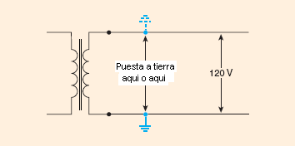
TEORÍA DE LOS SISTEMAS DE PUESTA A TIERRA
Puesta a tierra de sistemas eléctricos
En los siguientes sistemas en corriente alterna se conectará a tierra:
a. Una fase, dos hilos: El conductor de tierra o retorno.
Conexión en sistema: Una fase, dos hilos

Slide 9
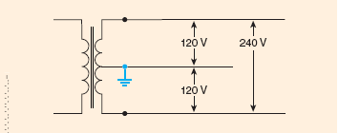
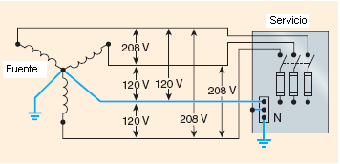
TEORÍA DE LOS SISTEMAS DE PUESTA A TIERRA
b. Una fase, tres hilos: El conductor de retorno en la derivación central del secundario del transformador.
Conexión en sistema: Una fase, tres hilos
c. Sistemas trifásicos que tienen un hilo común a todas las fases o conectados en Y: El conductor común o neutro en la fuente (subestación eléctrica, generador y tablero principal).
Conexión en sistema: trifásico con un hilo común a todas las fases

Slide 10
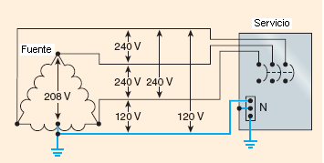
TEORÍA DE LOS SISTEMAS DE PUESTA A TIERRA
d. Sistemas trifásicos conectados en Delta: El conductor en la derivación central de cualquiera de los tres devanados de la fuente.
Conexión en sistema: trifásico conectado en delta

Slide 11
TEORÍA DE LOS SISTEMAS DE PUESTA A TIERRA
El calibre del conductor de puesta a tierra del sistema puede ser dimensionado según el calibre de los conductores de alimentación del sistema eléctrico. La tabla 250-66 del NEC (Anexo A) muestra los valores correspondientes.
Cuando la alimentación principal no esté conformada por un conductor por fase, sino que hay más de un conductor en paralelo por fase; se hace el cálculo sobre la sección de los conductores en paralelo.

Slide 12
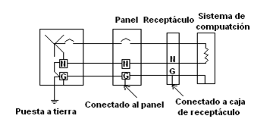
TEORÍA DE LOS SISTEMAS DE PUESTA A TIERRA
Puesta a tierra de equipos electrónicos
El esquema convencional para equipos electrónicos se muestra en la siguiente figura.
Sistema convencional – no aislado
Este esquema encuentra su uso en las instalaciones de computadores personales (PCs) donde únicamente existe alumbrado y algún otro equipo eléctrico, tal como en los pequeños comercios o en las viviendas.

Slide 13
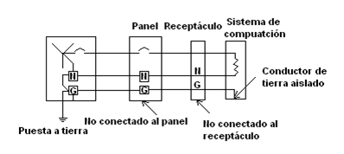
TEORÍA DE LOS SISTEMAS DE PUESTA A TIERRA
Existe también el esquema de puesta a tierra aislada que consiste en que el terminal de puesta a tierra del tomacorriente que alimentará a equipos electrónicos vaya aislado hasta el punto de conexión con la puesta a tierra del sistema eléctrico.
Sistema de tierra aislada

Slide 14
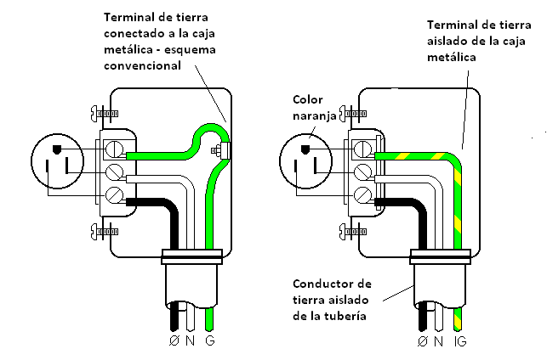
TEORÍA DE LOS SISTEMAS DE PUESTA A TIERRA
Así se ayuda a reducir el ruido de modo común, que es cualquier señal indeseable que es común a todos los conductores del circuito simultáneamente con respecto a tierra.
Conexión de tomacorrientes de tierra aislada

Slide 15
MARCO LEGAL: REGLAMENTOS Y NORMATIVAS APLICADAS A
LOS SISTEMAS DE PUESTA A TIERA
Aplicación del código eléctrico nacional (NEC)
110.9.- Rango de interrupción.
250.4(A)(2).- Conectando los equipos eléctricos a tierra.
250.30(A)(1).- Puesta a tierra de sistemas derivados de corriente alterna.
250.50.- Sistema de electrodos de puesta a tierra.
250.66.- Calibre del conductor a la varilla de tierra.
250.80.- Electro canales y tableros de servicio.

Slide 16
MARCO LEGAL: REGLAMENTOS Y NORMATIVAS APLICADAS A
LOS SISTEMAS DE PUESTA A TIERA
Norma NOM-001
250-32.- Carcasas y canalizaciones de la acometida.
250-43(a).- Armazones y estructuras de tableros de distribución.
250-71(b).- Puente de unión con otros sistemas.
250-81.- Sistema de electrodos de puesta a tierra.
250-91(a).- Conductor del electrodo de puesta a tierra.
Otras normas internacionales
IEEE Std 141-1993 Recommended Practice for Electric Power Distribution for Industrial Plants.
5.8.3.1.- Protección de sobre intensidad de fase.
7.3.1.- Puesta a tierra de equipos de cómputo.
7.5.2.- Valores aceptables recomendados.

Slide 17
MARCO LEGAL: REGLAMENTOS Y NORMATIVAS APLICADAS A
LOS SISTEMAS DE PUESTA A TIERA
IEEE Std 142-1991 Recommended Practice for Grounding of Industrial and Commercial Power Systems.
5.5.1. - Conexión mono punto.
IEEE Std 1100-2005 Recommended Practice for Powering and Grounding Electronic Equipment
8.5.- Consideraciones de puesta a tierra.
IEEE Std 80-2000 Guide for Safety in AC Substation Grounding
10.4.- Puesta a tierra de tableros.

Slide 18
ANÁLISIS DE SISTEMAS DE PUESTA A TIERRA:
PLANTA FLEISCHMANN – ECUADOR
Diagrama unifilar y análisis de cortocircuito

Slide 19
ANÁLISIS DE SISTEMAS DE PUESTA A TIERRA: PLANTA FLEISCHMANN – ECUADOR

Slide 20
ANÁLISIS DE SISTEMAS DE PUESTA A TIERRA:
PLANTA FLEISCHMANN – ECUADOR
Calculo de cortocircuito monofásico (falla a tierra) utilizando método punto a punto
Datos del transformador:
Potencia = 500KVA
%Z transformador = 4.4

Slide 21
ANÁLISIS DE SISTEMAS DE PUESTA A TIERRA:
PLANTA FLEISCHMANN – ECUADOR
Tabla de corrientes de corto circuito monofásico
Áreas
Corrientes de corto circuito monofásicas L - N (A) | Secundario del transformador | Barras de 600 A | Producción | Panel sur | Bomba contra incendio 50 HP | Oficinas
 | 51644.60 | 20657.84 | 2499.59 | 4854.59 | 482.53 | 2915.67

Slide 22
ANÁLISIS DE SISTEMAS DE PUESTA A TIERRA:
PLANTA FLEISCHMANN – ECUADOR
Reconocimiento del sistema de puesta a tierra existente
La planta de Fleischmann-Ecuador, ubicada en Durán, cuenta actualmente con un sistema de puesta a tierra compuesto por un electrodo en el cuarto de transformadores y un grupo de electrodos en el área de oficina.

Slide 23
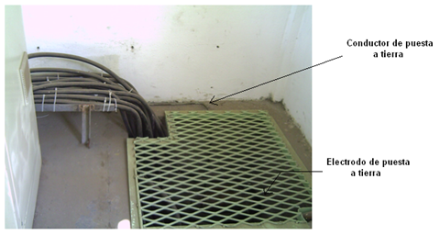
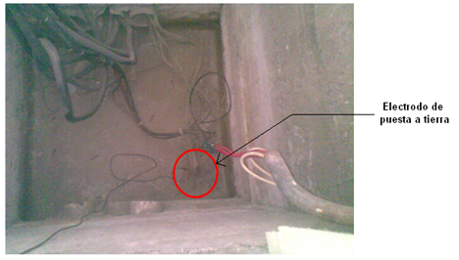
ANÁLISIS DE SISTEMAS DE PUESTA A TIERRA:
PLANTA FLEISCHMANN – ECUADOR
En las siguientes imágenes se puede observar la situación física del electrodo en el cuarto de transformadores.

Slide 24
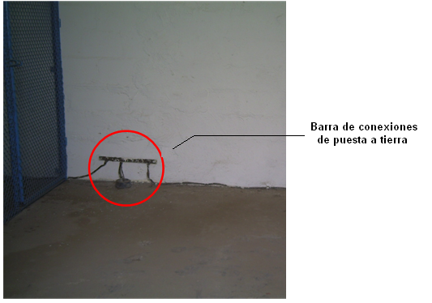
ANÁLISIS DE SISTEMAS DE PUESTA A TIERRA:
PLANTA FLEISCHMANN – ECUADOR
En la siguiente imagen se muestra la barra a la cual está conectado el electrodo y se hace la toma de tierra para el transformador y la celda de media tensión.

Slide 25
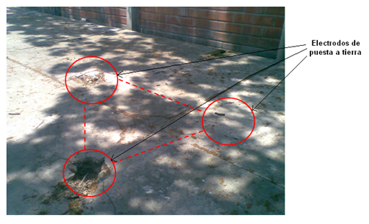
ANÁLISIS DE SISTEMAS DE PUESTA A TIERRA:
PLANTA FLEISCHMANN – ECUADOR
En los exteriores del área de oficinas se encuentran tres electrodos de puesta a tierra conectados en forma triangular.
Sistema de puesta a tierra para equipos de cómputo – exteriores oficinas

Slide 26
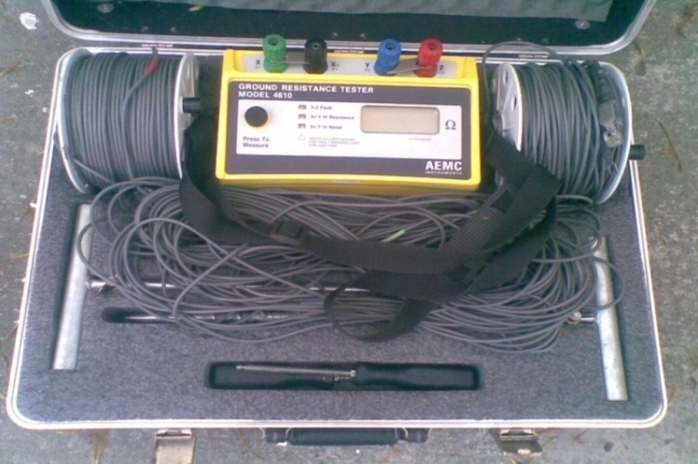
ANÁLISIS DE SISTEMAS DE PUESTA A TIERRA:
PLANTA FLEISCHMANN – ECUADOR
Medición actual del sistema
Para realizar la medición del sistema de puesta a tierra existente se utilizó el método de la Caída de Potencial o del 62%.
El equipo de medición utilizado es el telurómetro modelo 4610 de la marca AEMC Instruments y el procedimiento seguido fue el sugerido en el manual del mencionado equipo.
Equipo de medición AEMC 4610

Slide 27
ANÁLISIS DE SISTEMAS DE PUESTA A TIERRA:
PLANTA FLEISCHMANN – ECUADOR
Resultados obtenidos
Medición en Cuarto de Transformadores
Distancia al electrodo de corriente (distancia “a”)
a = 36 m.
Distancia al electrodo de potencial (aproximadamente 62% de “a”)
62% de a = 21.8 m.
R_{62%} | R_{52%} | R_{72%}
1.9 Ω | 1.89 Ω | 1.9 Ω

Slide 28
ANÁLISIS DE SISTEMAS DE PUESTA A TIERRA:
PLANTA FLEISCHMANN – ECUADOR
Resultados obtenidos
Medición en Exteriores de Oficinas
Distancia al electrodo de corriente (distancia “a”)
a = 42 m.
Distancia al electrodo de potencial (62% de “a”)
62% de a = 26m.
R62% | R52% | R72%
1.92 Ω | 1.92 Ω | 1.92 Ω

Slide 29
ANÁLISIS DE SISTEMAS DE PUESTA A TIERRA:
PLANTA FLEISCHMANN – ECUADOR
Verificación del cumplimiento de normas
Dispositivos de protección contra cortocircuitos y rangos de interrupción.
NEC 110.9.- Rango de interrupción.
IEEE Std 141-1993 Recommended Practice for Electric Power Distribution for Industrial Plants. - 5.8.3.1 Protección de sobre intensidad de fase.
Las normas antes mencionadas requieren parámetros que sí se cumplen en la instalación inspeccionada, ya que los disyuntores estaban correctamente dimensionados para la carga que alimentaban. Además cumplen con la capacidad de manejo de la corriente de falla dado que, según el análisis de cortocircuito la mayor corriente esperada es de alrededor de 20 kA y los disyuntores instalados manejan hasta 63 kA en caso de falla.

Slide 30
ANÁLISIS DE SISTEMAS DE PUESTA A TIERRA:
PLANTA FLEISCHMANN – ECUADOR
Valores de Resistencia de Puesta a Tierra
IEEE Std 141-1993 Recommended Practice for Electric Power Distribution for Industrial Plants.- 7.5.2 Valores aceptables recomendados.
Según la norma citada, las tomas de puesta a tierra si cumplen con los requerimientos tanto del NEC como de la IEEE al contar con valores menores a los 2Ω como se pudo observar en las tablas de resultados de las mediciones.

Slide 31
ANÁLISIS DE SISTEMAS DE PUESTA A TIERRA:
PLANTA FLEISCHMANN – ECUADOR
Interconexión de Sistemas de Puesta a Tierra
NEC 250.30(A)(1).- Puesta a tierra de sistemas derivados de corriente alterna.
NEC 250.50.- Sistema de electrodos de puesta a tierra.
NOM-001 250-71(b).- Puente de unión con otros sistemas.
NOM-001 250-81.- Sistema de electrodos de puesta a tierra.
IEEE Std 142-1991 Recommended Practice for Grounding of Industrial and Commercial Power Systems.- 5.5.1 Conexión mono punto.
El sistema actual en los equipos de cómputo no cumple las normas ya que se encuentra totalmente separado de la puesta a tierra del Sistema Eléctrico (Cuarto de Transformadores) siendo requisito la unión en un solo punto de ambos sistemas para obtener una única referencia y equipotencialidad. Esto además permite el buen funcionamiento de los equipos de respaldo de energía eléctrica (UPS).

Slide 32
ANÁLISIS DE SISTEMAS DE PUESTA A TIERRA:
PLANTA FLEISCHMANN – ECUADOR
Conductores para la conexión de electrodos de Puesta a Tierra
NEC 250.66.- Tamaño del conductor a la varilla de tierra.
NOM-001 250-91(a).- Conductor del electrodo de puesta a tierra.
El conductor de puesta a tierra del Cuarto de Transformadores no cumple con lo especificado en la tabla 250.66 del NEC ya que como alimentadores de entrada existen 2 conductores 350MCM por fase, lo que equivaldría en la tabla a la clasificación entre 600 y 1000MCM, teniendo como calibre mínimo de conductor de puesta a tierra un 2/0 en cobre. En la actualidad existe un cable de calibre 1/0 desnudo y en mal estado.
En contraste, el sistema de puesta a tierra de equipos de cómputo (área de oficinas) si cumple con esta especificación, ya que los conductores que alimentan al panel principal de dicha área son de calibre 4/0, uno por cada fase. El calibre del conductor existente para la conexión a los electrodos es 2/0 con lo cual se cumplen las normas.

Slide 33
ANÁLISIS DE SISTEMAS DE PUESTA A TIERRA:
PLANTA FLEISCHMANN – ECUADOR
Puesta a tierra de tableros, canalizaciones y estructuras metálicas.
NEC 250.4(A)(2).- Conectando los equipos eléctricos a tierra.
NEC 250.80.- Electro canales y tableros de servicio.
NOM-001 250-32.- Carcasas y canalizaciones de la acometida.
NOM-001 250-43(a).- Armazones y estructuras de tableros de distribución.
IEEE Std 1100 2005 Recommended Practice for Powering and Grounding Electronic Equipment.- 8.5 Consideraciones de puesta a tierra.
IEEE_Std_80-2000_guide_for_safety_in_AC_substation_grounding.-10.4 Puesta a tierra de tableros.

Slide 34
ANÁLISIS DE SISTEMAS DE PUESTA A TIERRA:
PLANTA FLEISCHMANN – ECUADOR
Todas las normas citadas arriba coinciden en que los tableros, las canalizaciones metálicas, las carcasas de los equipos, y en general toda parte o estructura metálica que en caso de falla pueda energizarse debe ser conectada a tierra.
Estas normas sí se cumplen en la celda de media tensión y la carcasa del transformador, ya que se encuentran conectados al sistema de puesta a tierra. Sin embargo, el tablero del disyuntor principal y el tablero de distribución principal que se encuentran en el mismo cuarto no están conectados al sistema de puesta a tierra, ni tampoco lo están el resto de tableros que se encuentran alrededor de la planta, por lo que en esos casos no cumplen con la normativa expuesta.

Slide 35
ANÁLISIS DE SISTEMAS DE PUESTA A TIERRA:
PLANTA FLEISCHMANN – ECUADOR
Puesta a tierra de equipos de cómputo.
IEEE Std 141-1993 Recommended Practice for Electric Power Distribution for Industrial Plants.- 7.3.1 Puesta a tierra de equipos de cómputo.
Sí se cumple esta norma ya que los servidores, los UPS’s y los equipos de cómputo en general están conectados a tierra y tienen su propio sistema de puesta a tierra ubicado en las cercanías al área a proteger.

Slide 36
PREVENCIONES EN EL SISTEMA DE PUESTA A TIERRA
Para llevar a cabo el análisis de riesgos se utilizará el método propuesto por William T. Fine.
El método Fine es del tipo probabilístico, es decir que, mediante la ponderación de diversas variables de la inspección nos permite obtener un grado de peligrosidad de cada riesgo, estableciendo magnitudes que determinan la urgencia de las acciones preventivas.
Una vez obtenidas las magnitudes se ordenan según su grado de peligrosidad. Este método es útil aplicarlo en puestos de trabajos concretos y definidos.

Slide 37
PREVENCIONES EN EL SISTEMA DE PUESTA A TIERRA
El grado de peligrosidad se determina en base a tres factores:
Consecuencias: Se definen como el daño, debido al riesgo que se considera, más grave razonadamente posible, incluyendo desgracias personales y daños materiales.
Exposición: Es la frecuencia con la que se presenta la situación de riesgo, siendo tal que el primer acontecimiento indeseado iniciaría la secuencia del accidente.
Probabilidad: posibilidad de que, una vez presentada la situación de riesgo, se origine el accidente. Habrá que tener en cuenta la secuencia completa de acontecimientos que desencadenan en el accidente.
La fórmula para calcular el Grado de Peligrosidad (GP) es la siguiente:
GP = Consecuencias x Exposición x Probabilidad

Slide 38
PREVENCIONES EN EL SISTEMA DE PUESTA A TIERRA
Análisis de riesgos del sistema actual.
Este análisis de riesgos se realizará en los dos puntos específicos inspeccionados en la planta, a saber el Cuarto de Transformadores y las Oficinas (Equipos de Cómputo).
Se utilizará como guía la clasificación y procedimientos proporcionados por el GTC 45 (Guía Técnica Colombiana).

Slide 39
PREVENCIONES EN EL SISTEMA DE PUESTA A TIERRA
Identificación de factores de riesgo en el cuarto de transformadores.
Factores de Riesgo Eléctricos.
1. El sistema de puesta a tierra está comprendido por un solo electrodo de puesta a tierra. Según el valor de corriente de cortocircuito obtenida, un solo electrodo no garantiza dar un desfogue eficaz de esta corriente en caso de falla, pudiendo dar origen a niveles de voltajes elevados y peligrosos en las instalaciones.
2. El conductor de conexión al electrodo de puesta a tierra del sistema actual es de calibre 1/0 y se encuentra en muy mal estado. Estas condiciones del conductor de puesta a tierra no garantizan la adecuada conducción de la corriente de falla al electrodo.

Slide 40
PREVENCIONES EN EL SISTEMA DE PUESTA A TIERRA
Factores de Riesgo Eléctricos.
3. El panel que contiene el disyuntor principal no está conectado al sistema de puesta a tierra, lo que implicaría una condición peligrosa al poder originarse un contacto indirecto en caso de una falla con la estructura del tablero.
4. El electro canal que lleva los conductores de alimentación desde el transformador hasta el tablero del disyuntor principal no está puesto a tierra lo que puede producir un peligro en caso de una falla de aislamiento de los conductores.

Slide 41
PREVENCIONES EN EL SISTEMA DE PUESTA A TIERRA
Factores de Riesgo Locativos.
5. El cuarto de transformadores presenta una excesiva suciedad y falta de orden ya que se encuentran restos de materiales no utilizados como trozos de cables o plásticos, ocasionando riesgos de tropiezos, caídas o de que los restos inflamables se enciendan en caso de cortocircuito.
6. También hay un riesgo latente en la ubicación de la toma de puesta a tierra ya que se encuentra en un hoyo de más de un metro de profundidad y solo tapado con una reja metálica sobrepuesta. Además, por ese mismo hoyo salen los conductores que suministran energía a parte de la planta.
Factores de Riesgo Físicos.
7. Falta de iluminación en el lugar ya que la luz, natural o artificial, no llega a lugares donde se realizan trabajos como el hoyo donde se encuentra el electrodo de puesta a tierra ni detrás de los tableros.

Slide 42
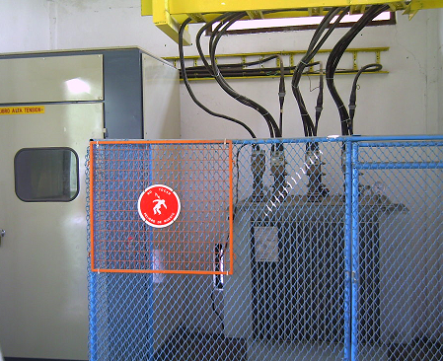
PREVENCIONES EN EL SISTEMA DE PUESTA A TIERRA
Factores de Riesgo Químicos.
8. Por la existencia de un transformador trifásico de 500 KVA el cual no contiene información técnica respecto al refrigerante que usa, si está libre de PCB’s. En caso de explosión podría liberar sustancias tóxicas muy peligrosas para los seres vivos.
Transformador de 500 KVA sin datos de aceite en placa

Slide 43
PREVENCIONES EN EL SISTEMA DE PUESTA A TIERRA
Identificación de factores de riesgo en oficinas (equipos de cómputo).
Factores de Riesgo Eléctricos.
1. Conexión de puesta a tierra expuesta, sin tubería ni canalización, que podría ser desconectada al tropezarse o enredarse con el conductor.
2. Puesta a tierra de equipos de cómputo y puesta a tierra del sistema eléctrico no se unen nunca lo que no proporciona equipotencialidad en caso de falla poniendo en riesgo al personal y a los equipos electrónicos.

Slide 44
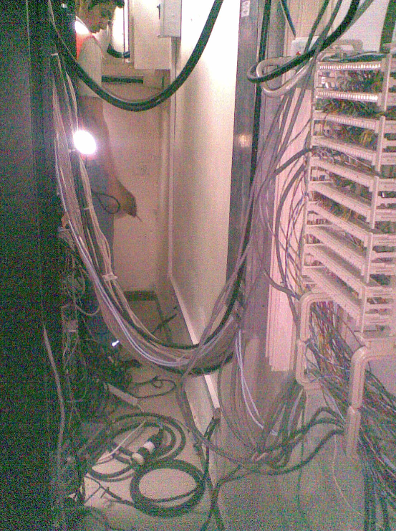
PREVENCIONES EN EL SISTEMA DE PUESTA A TIERRA
Factores de Riesgo Eléctricos.
3. Conductores de alimentación y de datos desordenados, se encuentran mezclados y pasan sin canalización por en medio del área de trabajo. El aplicarles accidentalmente una fuerza excesiva podría arrancarlos dando posibilidad a cortocircuitos o descargas que podrían afectar a personas y dañar los equipos. Este factor de riesgo se puede observar en la siguiente imagen.
Cuarto de servidores en el área de oficinas

Slide 45
PREVENCIONES EN EL SISTEMA DE PUESTA A TIERRA
Factores de Riesgo Locativos.
4. Área de trabajo estrecha entre los paneles de los servidores, paneles eléctricos, equipos de telecomunicaciones y sistema contraincendios. Dificultad de maniobra y movimiento que podría desembocar en torceduras de extremidades, caídas y daños de equipos.
Factores de Riesgo Físicos.
5. Iluminación deficiente en el Cuarto de Servidores. Poca visibilidad entre los dos paneles de servidores que funcionan en el lugar, lo que podría provocar enredos con los cables, desconexión o daño de equipos.

Slide 46
PREVENCIONES EN EL SISTEMA DE PUESTA A TIERRA
Valoración de factores de riesgo.
Una vez realizada la identificación de los factores de riesgos que se extrajeron de la inspección de las instalaciones de Fleischmann se procederá a dar una valoración cualitativa y cuantitativa de dichos riesgos.
El valor económico que se usa como base para esta ponderación es el del avalúo de las instalaciones, que según Fleischmann están valoradas en $700 000.

Slide 47
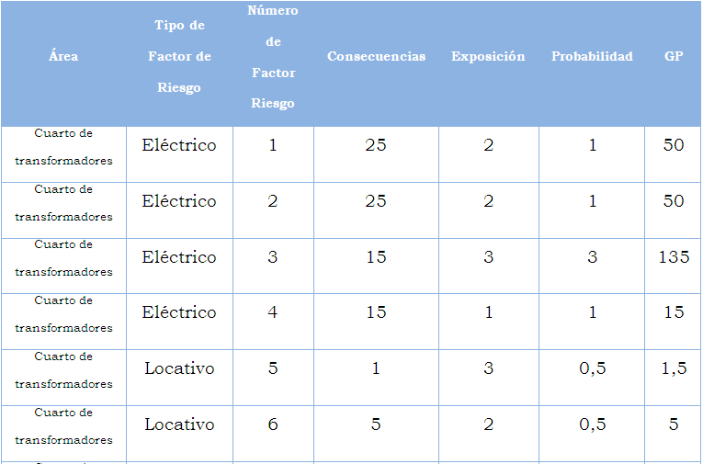
PREVENCIONES EN EL SISTEMA DE PUESTA A TIERRA
Valoración de factores de riesgo.
.

Slide 48
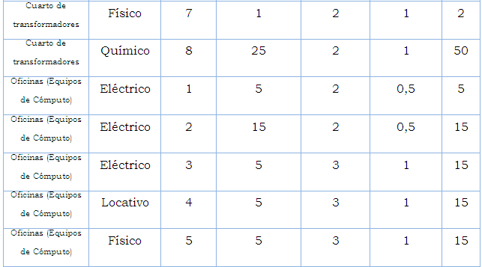
PREVENCIONES EN EL SISTEMA DE PUESTA A TIERRA
Valoración de factores de riesgo.

Slide 49
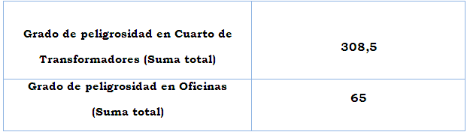
PREVENCIONES EN EL SISTEMA DE PUESTA A TIERRA
El Cuarto de Transformadores esta clasificado con un riesgo alto y necesita corrección inmediata. Para el caso del área de oficinas conlleva un riesgo notable y se requiere corrección necesaria urgente.

Slide 50
PREVENCIONES EN EL SISTEMA DE PUESTA A TIERRA
Aplicación para la reducción de riesgos.
Prevenciones en el cuarto de transformadores.
Medidas para reducir factores de riesgo eléctrico.
1. Realizar un estudio para implementar un nuevo sistema de puesta a tierra. El nuevo sistema debería contar con al menos ocho electrodos de ocho pies de largo, ubicados en el perímetro de una malla de 14x8 metros formada por conductores calibre 2/0 AWG. En el Anexo E se encuentra la hoja de cálculo del diseño sugerido.

Slide 51
PREVENCIONES EN EL SISTEMA DE PUESTA A TIERRA
Medidas para reducir factores de riesgo eléctrico.
2. Cambiar el conductor de conexión a los electrodos por uno de calibre apropiado según la tabla 6 del Anexo B y considerando el cálculo de la corriente de cortocircuito.
3. Conectar al sistema de puesta a tierra todos los tableros de distribución de la planta.
4. Conectar al sistema de puesta a tierra todos los electro canales.
Medidas para reducir factores de riesgo locativos.
5. Realizar una limpieza exhaustiva del lugar.
6. Reubicar el punto de conexión del sistema de puesta a tierra en un lugar más cómodo y accesible del cuarto de transformadores y colocar una tapa que preste más seguridad en el hoyo donde se encuentra actualmente el electrodo de puesta a tierra.

Slide 52
PREVENCIONES EN EL SISTEMA DE PUESTA A TIERRA
Medidas para reducir factores de riesgo físicos.
7. Aumentar la cantidad de luminarias para que toda el área de trabajo quede completamente alumbrada. Para esto se realizaron los cálculos pertinentes, tomando en cuenta el tipo de lugar y el tipo de lámparas utilizadas, dando como resultado la necesidad de tener tres luminarias para una iluminación apropiada. Por este motivo, se requiere la instalación de una luminaria adicional a las dos ya existentes en el cuarto de transformadores.
Medidas para reducir factores de riesgo químicos.
8. Realizar un análisis al aceite del transformador para verificar que esté libre de PCB’s, en caso contrario se hace necesario cambiar el transformador.

Slide 53
PREVENCIONES EN EL SISTEMA DE PUESTA A TIERRA
Prevenciones en oficinas (equipos de cómputo).
Medidas para reducir factores de riesgo eléctrico.
1. Colocar el conductor de conexión de puesta a tierra en una canalización a fin de evitar accidentes y desconexión del conductor.
2. Unir los sistemas de puesta a tierra, tanto del sistema eléctrico como de equipos de cómputo para lograr la equipotencialidad y dar seguridad a las personas y proteger a los equipos.
3. Separar los conductores de alimentación de los de datos para evitar enredos y tropiezos y transportarlos por electro canales.
Medidas para reducir factores de riesgo locativos.
4. Reubicar los paneles de servidores, paneles eléctricos, equipos de telecomunicaciones y sistema contraincendios a un lugar con mayor área para facilitar el mantenimiento y operación.

Slide 54
PREVENCIONES EN EL SISTEMA DE PUESTA A TIERRA
Medidas para reducir factores de riesgo físicos.
5. Aumentar potencia lumínica para tener una mejor visibilidad en las acciones de operación y mantenimiento. Se realizó un análisis según el tipo de área, teniendo como resultado la necesidad de instalar una luminaria adicional a las dos que actualmente existen.

Slide 55
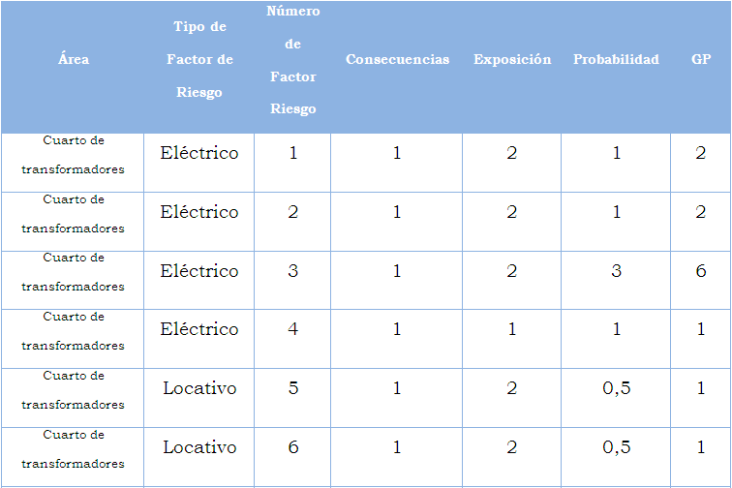
PREVENCIONES EN EL SISTEMA DE PUESTA A TIERRA
Análisis de riesgos considerando las prevenciones sugeridas en el sistema.
Nueva valoración de factores de riesgo.

Slide 56
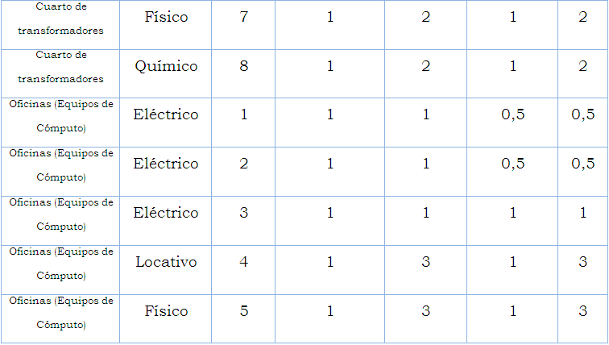
PREVENCIONES EN EL SISTEMA DE PUESTA A TIERRA
Nueva valoración de factores de riesgo.

Slide 57
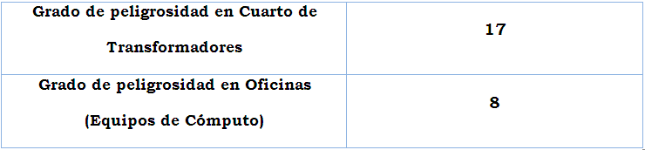
PREVENCIONES EN EL SISTEMA DE PUESTA A TIERRA
Suma total de grados de peligrosidad en la nueva valoración

Slide 58
PREVENCIONES EN EL SISTEMA DE PUESTA A TIERRA
Comparación de resultados y obtención del grado de corrección.
Comparación en el cuarto de transformadores.
Grado de Corrección (Cto. Transf.) = (1 – 17/308,5) * 100%
Grado de Corrección (Cto. Transf.) = 94,48 %
El valor del Grado de Corrección que se usará es de 2 dado que se llego a una reducción en los riesgos que supera el 75%, pero no se llego a eliminar completamente el riesgo.
Grado de peligrosidad en Cuarto de Transformadores sin prevenciones | 308,5
Grado de peligrosidad en Cuarto de Transformadores con prevenciones | 17

Slide 59
PREVENCIONES EN EL SISTEMA DE PUESTA A TIERRA
Comparación en oficinas (equipos de cómputo).
Grado de Corrección (Eq. Comp.) = (1 – 8/65) * 100%
Grado de Corrección (Eq. Comp.) = 87,70 %
El valor del Grado de Corrección en esta área también es de 2 dado que en este caso se llego a reducir los riesgos en más del 75% pero tampoco se alcanzó a eliminar completamente el riesgo.
Grado de peligrosidad en Oficinas (Equipos de Cómputo) sin prevenciones | 65
Grado de peligrosidad en Oficinas (Equipos de Cómputo) con prevenciones | 8

Slide 60

  PREVENCIONES EN EL SISTEMA DE PUESTA A TIERRA
  Justificación de la inversión en aplicar las prevenciones recomendadas.
La fórmula para calcular la Justificación de la inversión es:
J =
Donde
J es la Justificación
GP es el Grado de Peligrosidad sin correctivos
FC es el Factor de Costo
GC es el Grado de Corrección

Slide 61
PREVENCIONES EN EL SISTEMA DE PUESTA A TIERRA
Obtención del factor de costo
La ponderación de este término se encuentra en la tabla 2 del anexo G.
Para obtener este factor se requiere saber cuanto costaría realizar la implementación de todas las prevenciones sugeridas para reducir los riesgos.
A continuación se enlistan los trabajos a realizar en cada área con los materiales necesarios y su respectiva cotización, los valores dados son referenciales.

Slide 62
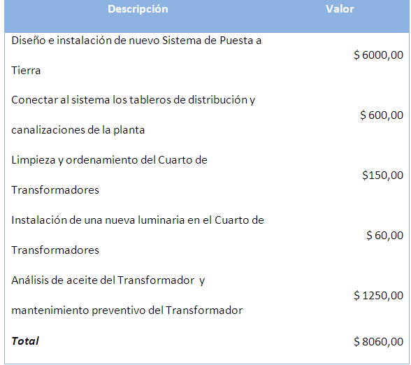
PREVENCIONES EN EL SISTEMA DE PUESTA A TIERRA
Cuarto de transformadores

Slide 63
PREVENCIONES EN EL SISTEMA DE PUESTA A TIERRA
Obtención del factor de costo
Considerando que la mayor corrección en el cuarto de transformadores implicaría un nuevo sistema de puesta a tierra y teniendo en cuenta el resto de prevenciones sugeridas se obtuvo un costo total por las mejoras de $8060,00. Este valor se encuentra en el rango de $7000 a $17500 en gastos, por lo cual se ha dado al Factor de Costo una valoración de 4.

Slide 64
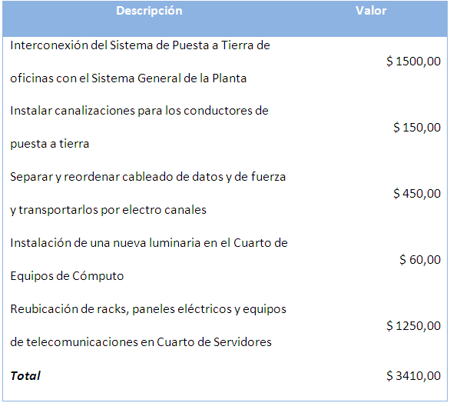
PREVENCIONES EN EL SISTEMA DE PUESTA A TIERRA
Oficinas (Equipos de Cómputo)

Slide 65
PREVENCIONES EN EL SISTEMA DE PUESTA A TIERRA
Obtención del factor de costo
En las oficinas (equipos de cómputo) los costos en las prevenciones alcanzarían los $3410,00. Este rubro recae en el rango de $700 a $7000 por lo que el Factor de Costo recibe un valor de 3 para esta área.

Slide 66
PREVENCIONES EN EL SISTEMA DE PUESTA A TIERRA
Cálculo de la justificación de la inversión (J).
Cuarto de Transformadores.
J = 308,5 / (4*2)
J = 38,56
Área de Oficinas (Equipos de Cómputo).
J = 65 / (3*2)
J = 10,83
Comparando los resultados obtenidos con los valores de la tabla 4 del anexo G, podemos observar que la inversión en las prevenciones que se sugirieron realizar en el Cuarto de Transformadores estaría Muy Justificada al obtener un valor de J igual a 38,56 siendo este mayor a 20. En cambio, la inversión en las Oficinas (Equipos de Cómputo), según la tabla antes mencionada estaría Probablemente Justificada por alcanzar un valor de 10,83 que recae en el rango de 10 a 20.

Slide 67
CONCLUSIONES
En estas instancias del presente documento, en vista de la consideración de que la vida no tiene precio y que es de común interés minimizar las pérdidas y los gastos por accidentes laborales y en particular en nuestra área de competencia, los sistemas de puesta a tierra, se concluye lo que se muestra a continuación.
1. Algo evidente en la inspección realizada, es la existencia de dos sistemas de puesta a tierra independientes entre sí, uno en el cuarto de transformadores conformado por un solo electrodo y otro en los exteriores de las oficinas administrativas (equipos de cómputo) constituido por tres electrodos. Según la norma IEEE Std 142-1991 numeral 5.5.1 (Véase Anexo B) se requiere la interconexión de estos dos sistemas para mejorar la evacuación de la corriente de falla y minimizar los riesgos y los factores de riesgo como tales.

Slide 68
CONCLUSIONES
2. Según la evaluación de riesgos realizada en los puntos de estudio en la planta de Fleischmann se concluye que la planta no posee un sistema de puesta a tierra que brinde seguridad para el personal y los equipos puesto que presenta grandes deficiencias, al no estar adaptado totalmente a las normas aplicadas. Por tal motivo, se realizó el diseño de un nuevo sistema de puesta a tierra para el cuarto de transformadores teniéndose como resultado un aumento muy significativo de las dimensiones del sistema, como se puede apreciar en el Anexo E, tabla de resultados.
3. Del análisis del caso de estudio presentado podemos determinar la necesidad de realizar evaluaciones de riesgos en forma periódica, atendiendo a la evolución de la planta; tales como, crecimiento, ampliaciones desordenadas y/o provisionales, que atentan contra la seguridad personal y material dentro de las instalaciones.

Slide 69
CONCLUSIONES
4. En este trabajo también se pudo abarcar el análisis de otros tipos de riesgo, que sin ser del tipo eléctrico redundan en situaciones peligrosas para la integridad de los trabajadores. Este es el caso de la iluminación de las áreas estudiadas, según el cálculo efectuado (véase Anexo F) se concluye la necesidad de adicionar una luminaria más en cada área, minimizando significativamente el riesgo sin incurrir en gastos onerosos.
5. En el caso práctico de estudio abarcado en el presente proyecto se puede concluir que el valor económico que se requeriría invertir para la implementación de las prevenciones sugeridas, está justificado tal como se puede apreciar en el capítulo 4 numeral 5; puesto que este valor siempre será menor que las posibles pérdidas humanas y materiales que pudieran suscitarse en caso de una eventual materialización de los riesgos existentes.

